Slide 1

BuscaMascotas
Integrantes:Yerko Gálvez
Iván Jiménez
Fabian Ramirez
Docente: Antonio Gallardo
Sección: 007v

Slide 2
QUÉ VEREMOS
Introducción / Contexto
Cumulative Flow Diagram
Cycle Time Scatterplot
Aging Chart
Throughput Run Chart
Burn-UP
Demo
Retrospectiva
Conclusión / Aprendizajes

Slide 3
Introucción / Contexto
Notes:
En el entorno actual, la búsqueda de mascotas, ya sea para adopción, compra o reencuentro con mascotas pérdidas, se ha vuelto una necesidad cada vez más evidente. A menudo, los canales disponibles para este propósito están fragmentados, no son fáciles de usar o carecen de efectividad para conectar a las personas con las mascotas que buscan.
Para esto usaremos la metodología Lean Inception nos ayuda a alinear los objetivos de negocio con las necesidades del usuario de forma ágil y eficiente. Con este fin hemos utilizado varias herramientas clave para definir el alcance de una posible solución, asegurándonos de que resuelva las necesidades más críticas de los futuros Usuarios

Slide 4
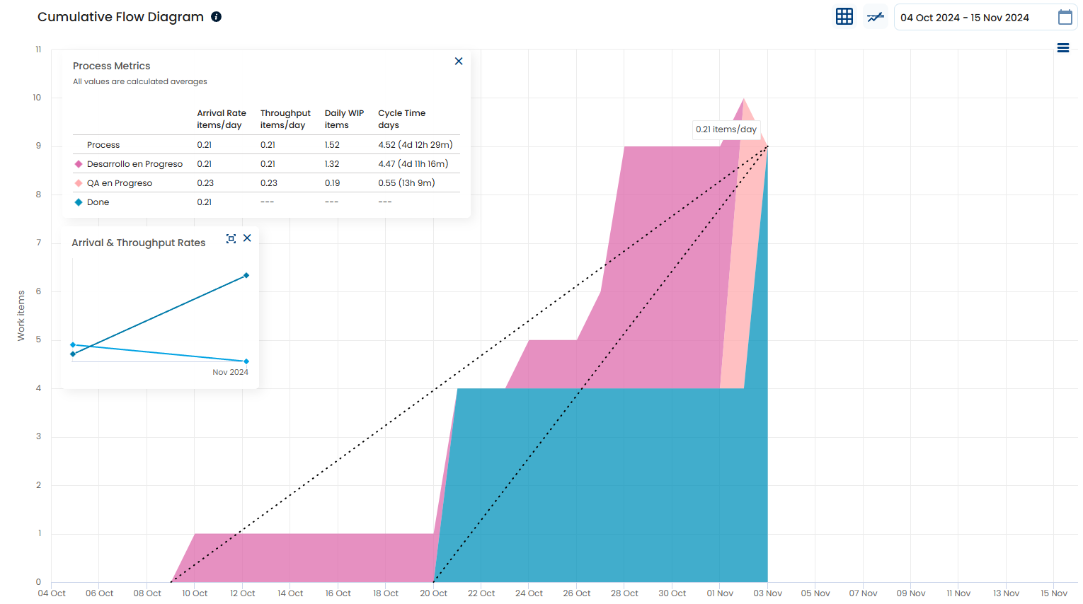
Notes:
Este muestra que tomamos 1 HU primeramente y luego pasamos a tomar 4 y terminalas el mismo día, que consiste en el hola mundo a producción el cual se desarrollo un poco más y se desarrollo el QA en paralelo, luego tomamos 1 un dia, otra al otro día, para luego tomar 3 al siguiente, teniendo un total de 5 HU en desarollo, en donde el QA se realizó de manera paralela tambien y paso a produccón.

Slide 5
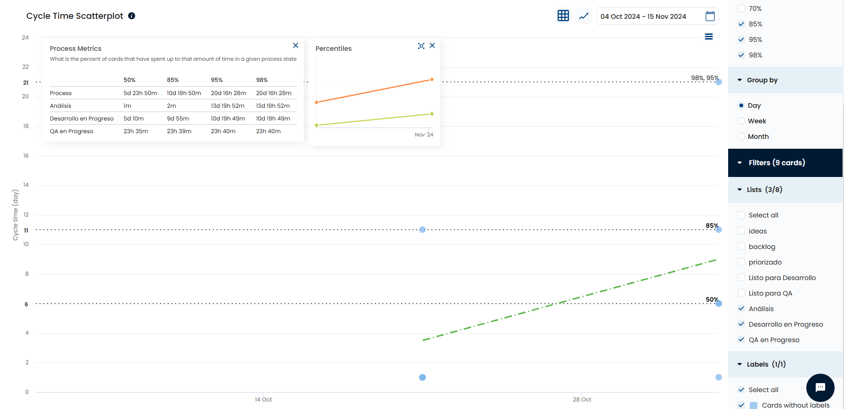
Notes:
Este grafico muestra los dias en el eje Y que nos demoramos para terminar cada tarea, el primero mas alto muestra cuando entregamos la primera HU que mostramos, y la de abajo indica que terminamos 3 HUs

Slide 6
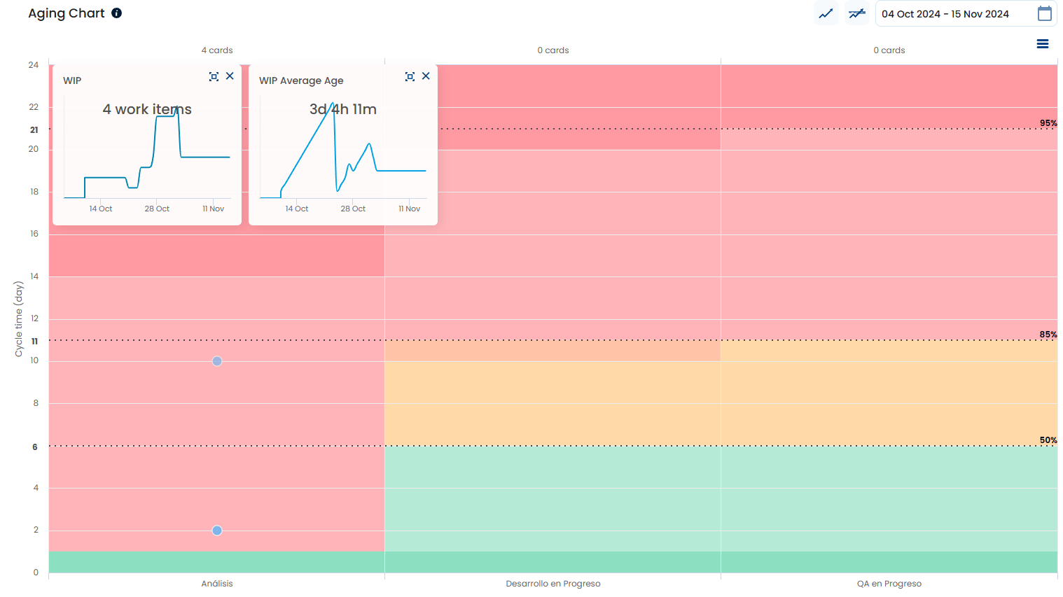

Slide 7
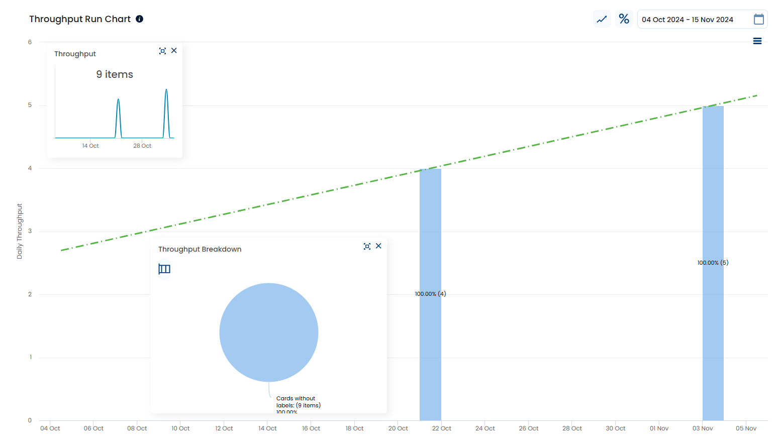

Slide 8
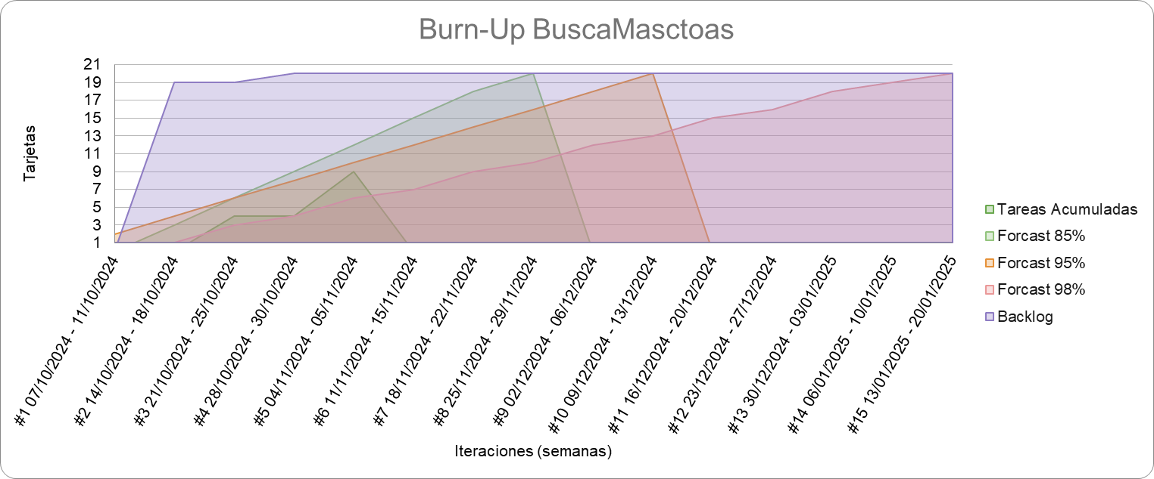
Burn-UP

Slide 9
Demo
https://ivanjimenezduoc.github.io/buscamascotas/src/index.html

Slide 10
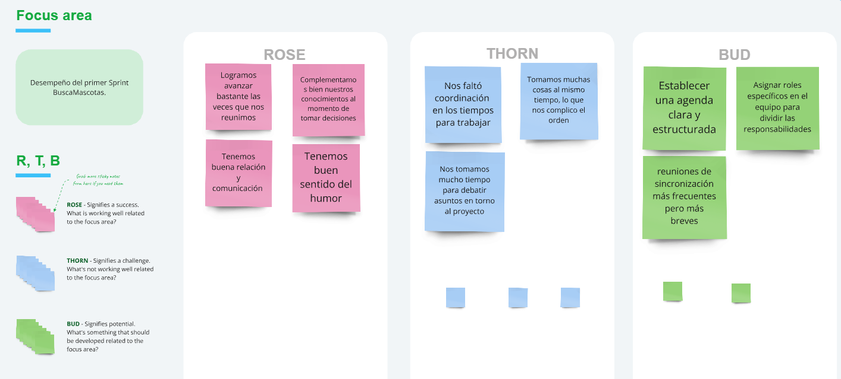
Retrospectiva

Slide 11
Conclusión / Aprendizajes

